Slide 1










Sprawozdanie z realizacji projektu
“DOBRY KLIMAT DLA REGIONU- DZIAŁANIA PRAKTYCZNE
DLA SZKÓŁ I MIESZKAŃCÓW DOLNEGO ŚLĄSKA
W ZAKRESIE ŁAGODZENIA ZMIAN KLIMATU”
Zespół Szkół im. Narodów Zjednoczonej Europy w Polkowicach

Slide 2
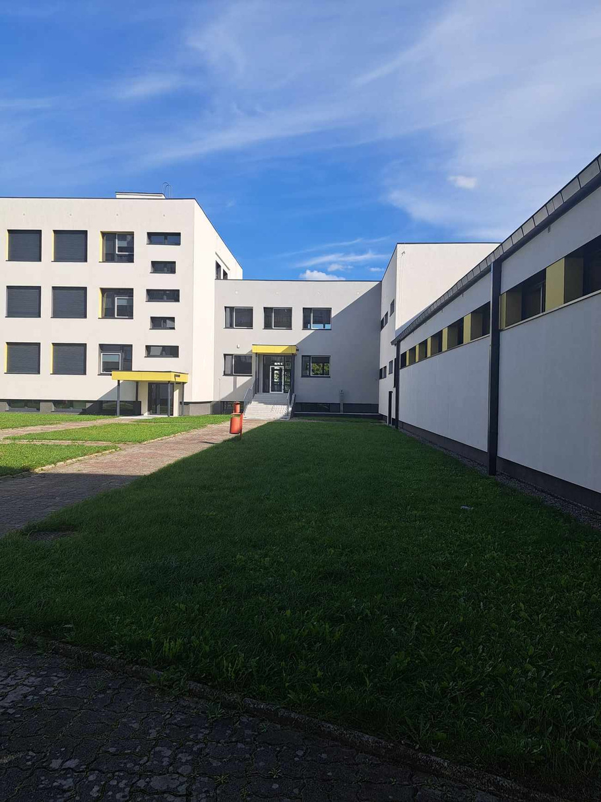
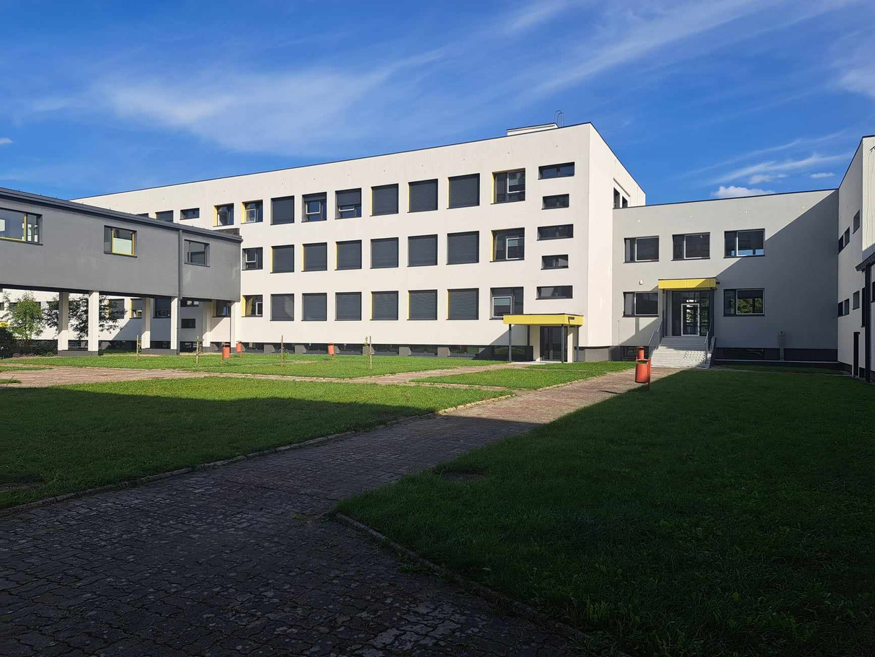
Teren szkolnego patio przed realizacją projektu

Slide 3
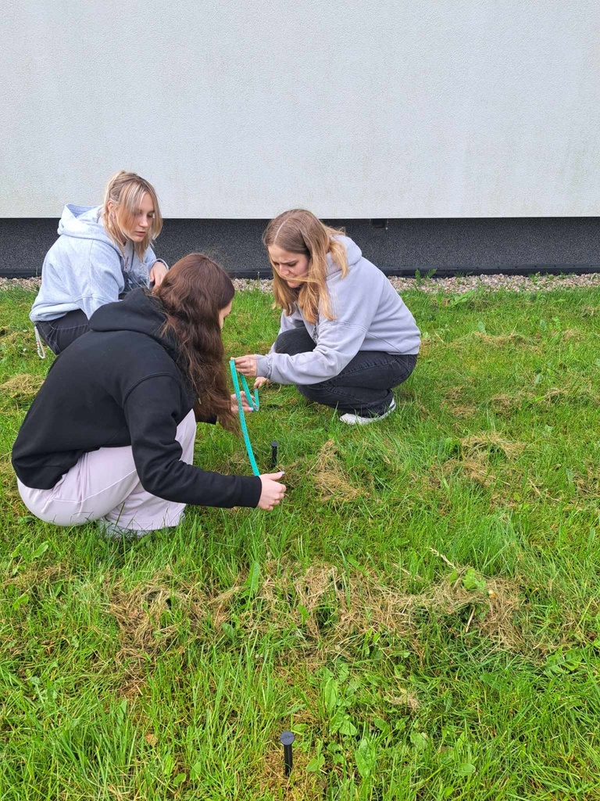
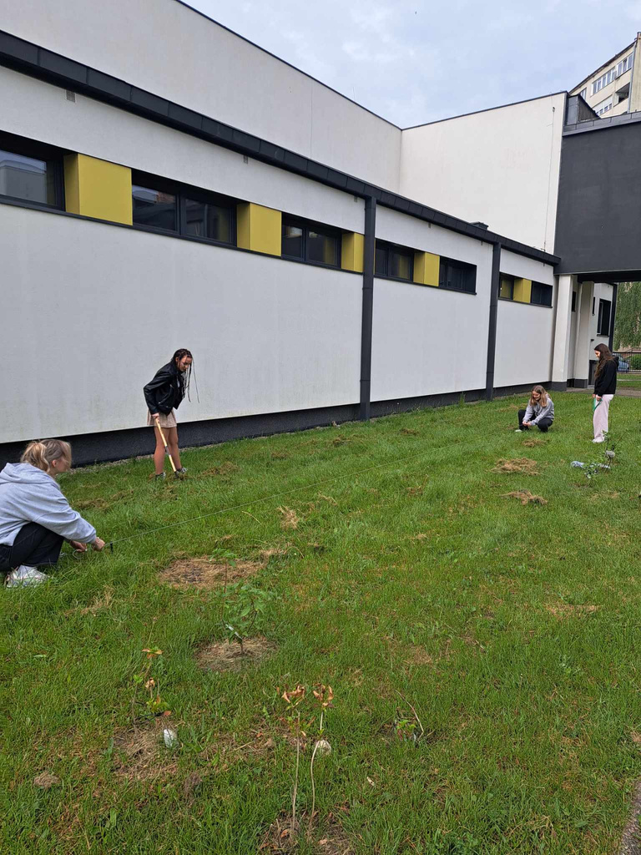
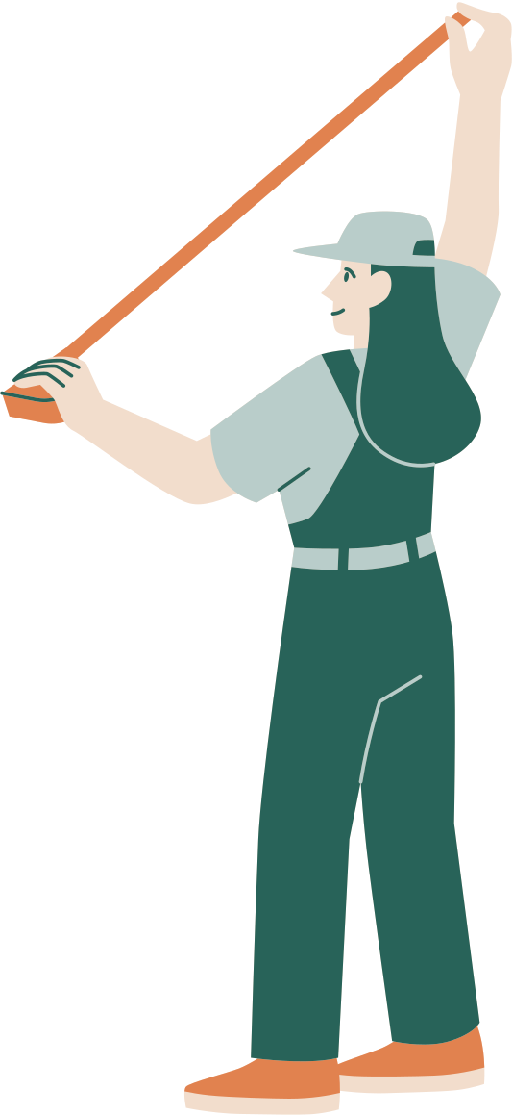
Przygotowanie terenu do nasadzeń

Slide 4
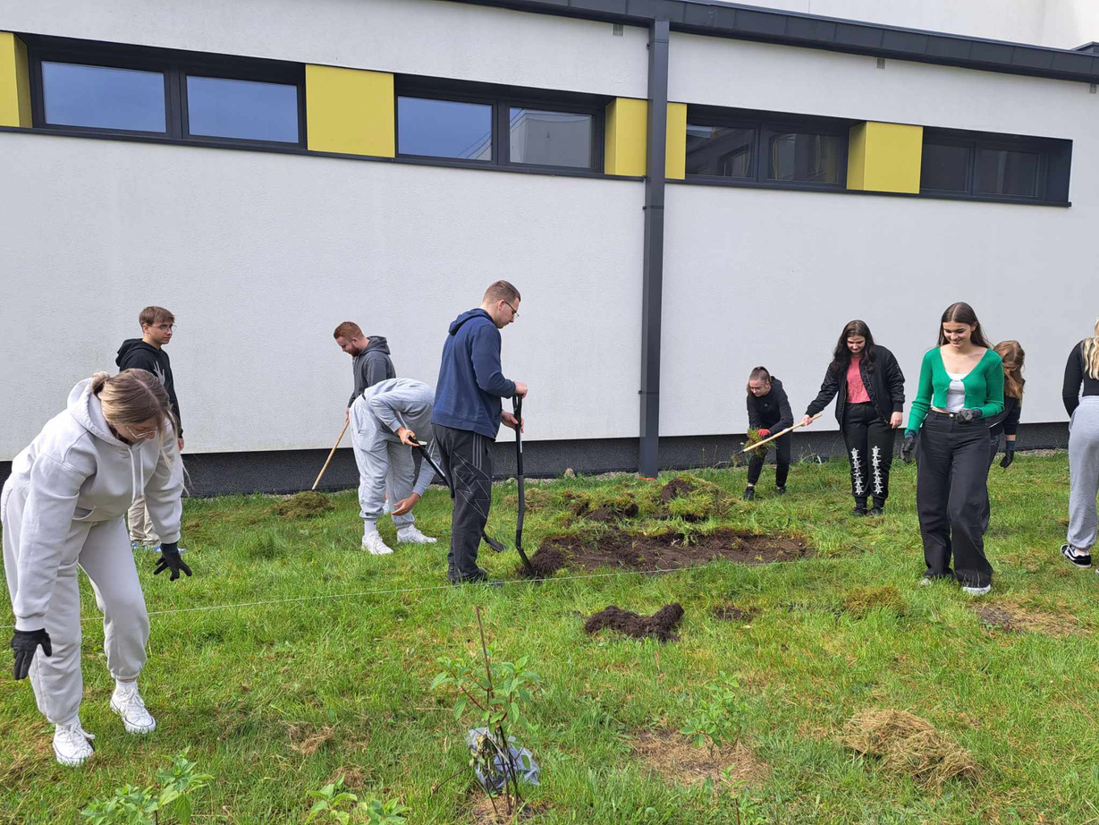
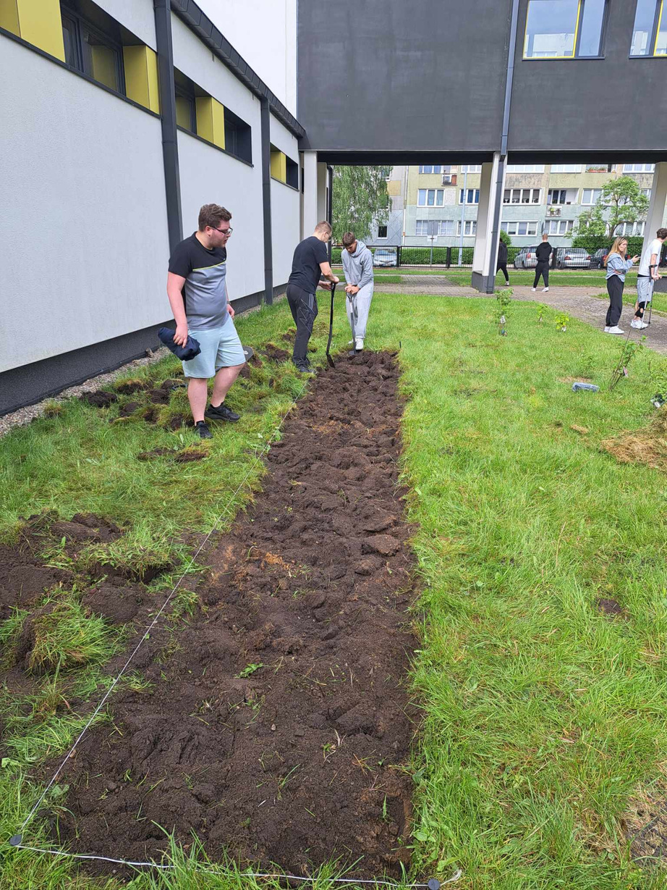

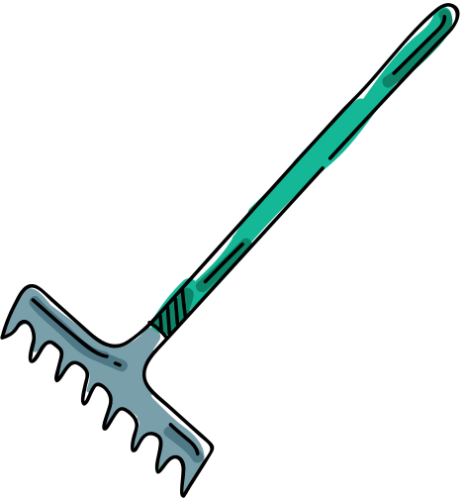
Przygotowanie podłoża

Slide 5
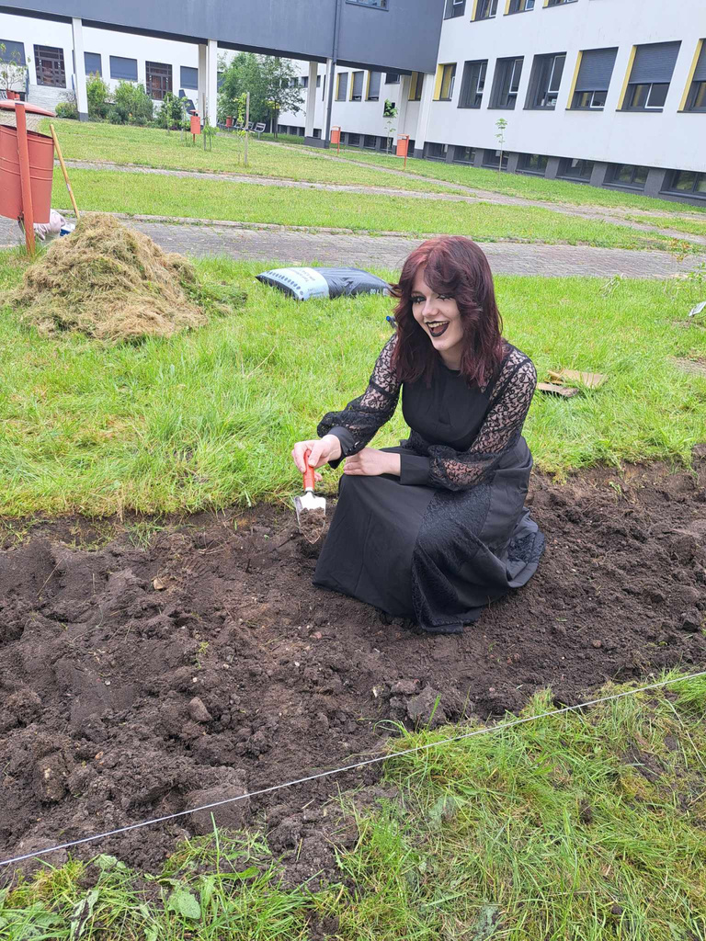
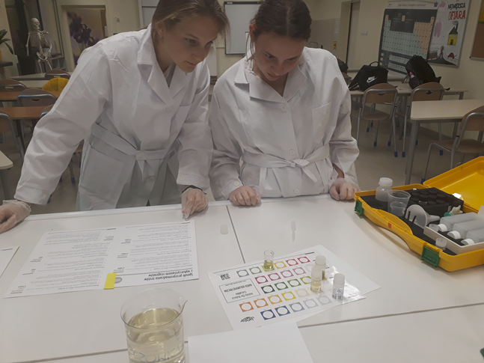

Pobranie próbek gleby do analizy

Slide 6
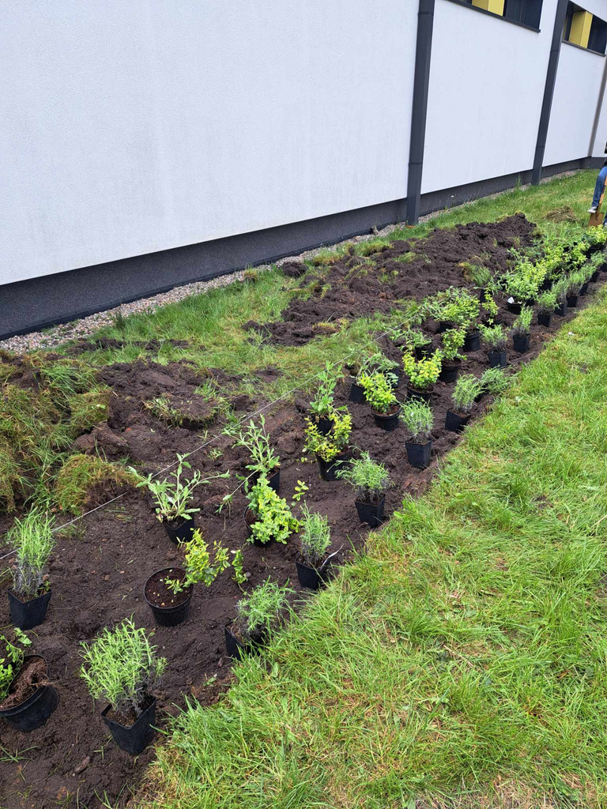
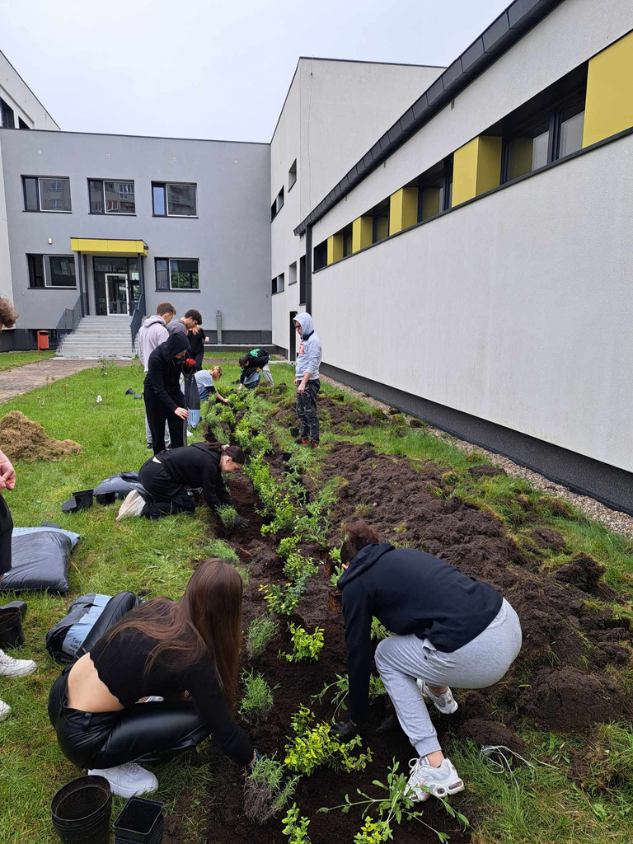
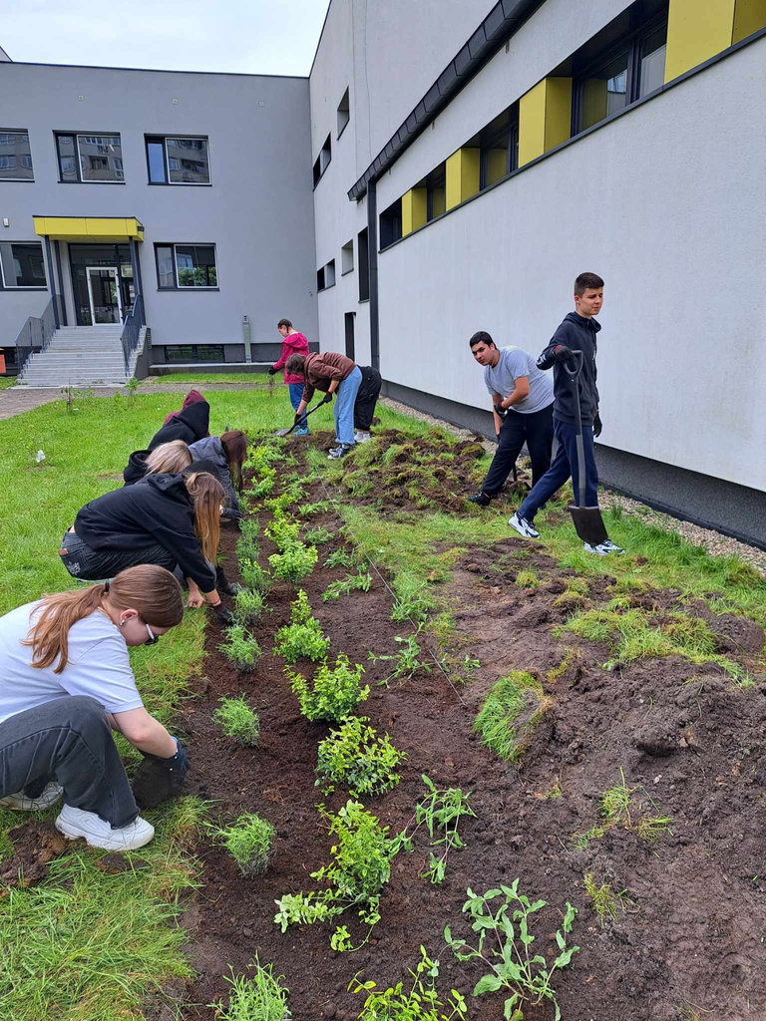
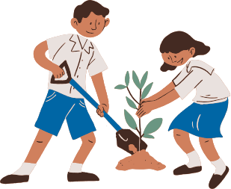
Sadzenie roślin

Slide 7


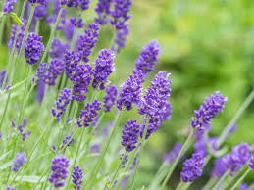
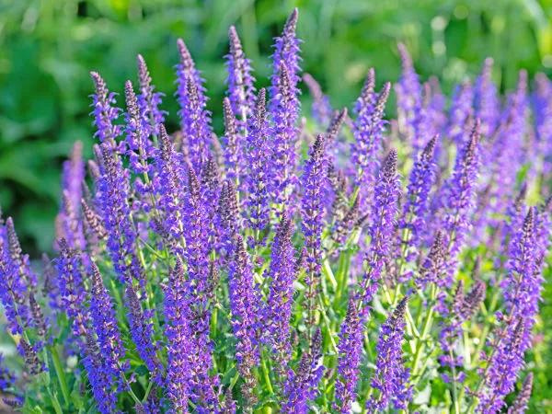
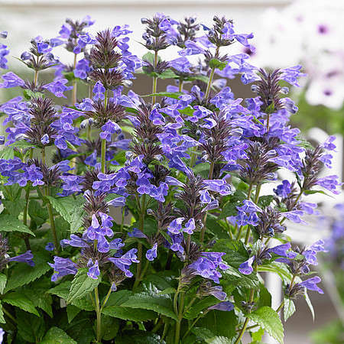
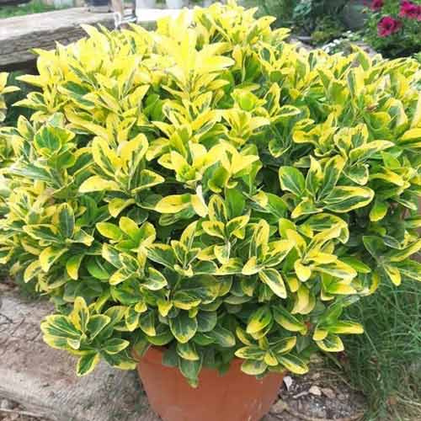
Gatunki wybrane do nasadzeń
lawenda
szałwia
kocimiętka
trzmielina

Slide 8
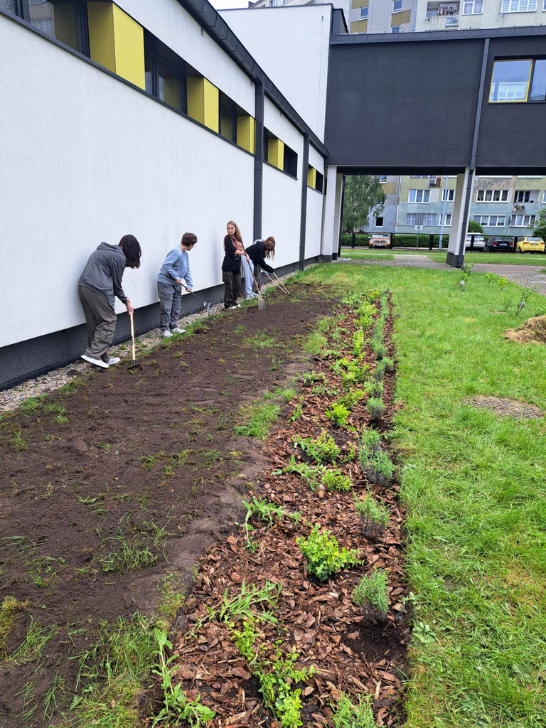
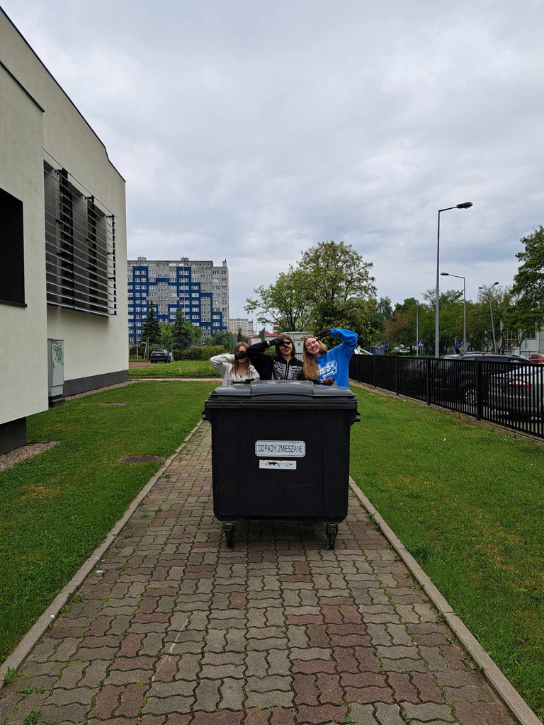
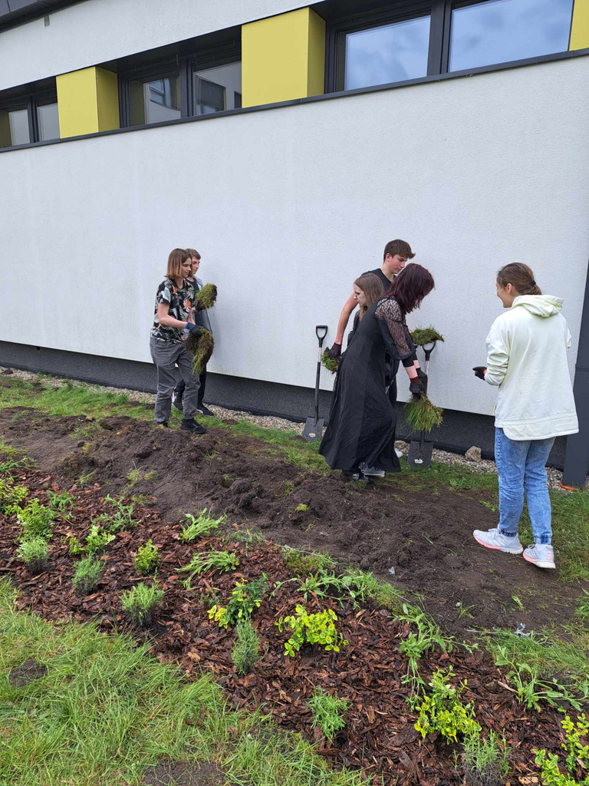

Porządki

Slide 9
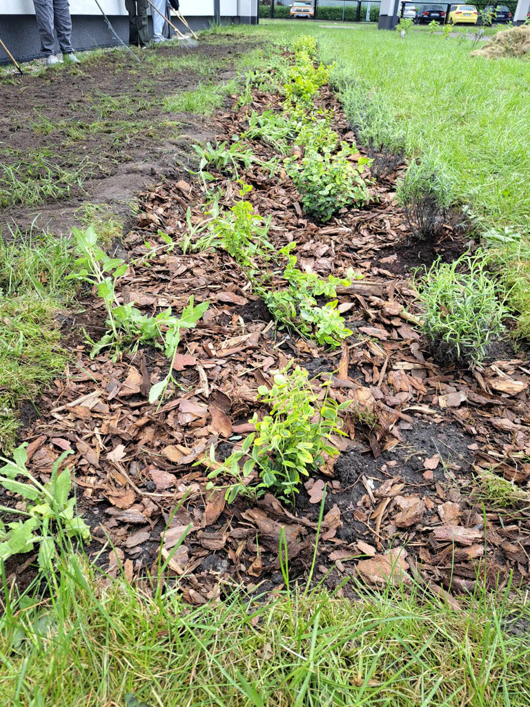
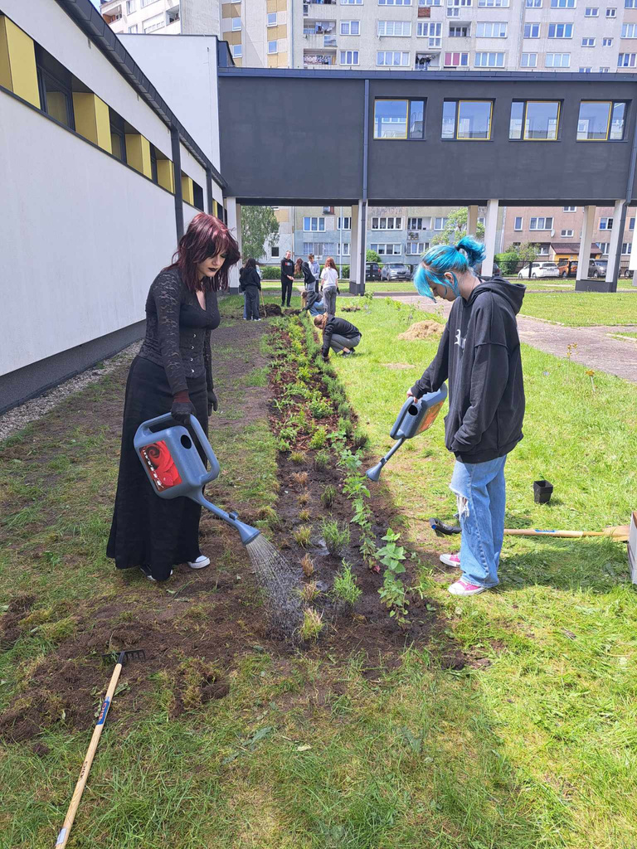
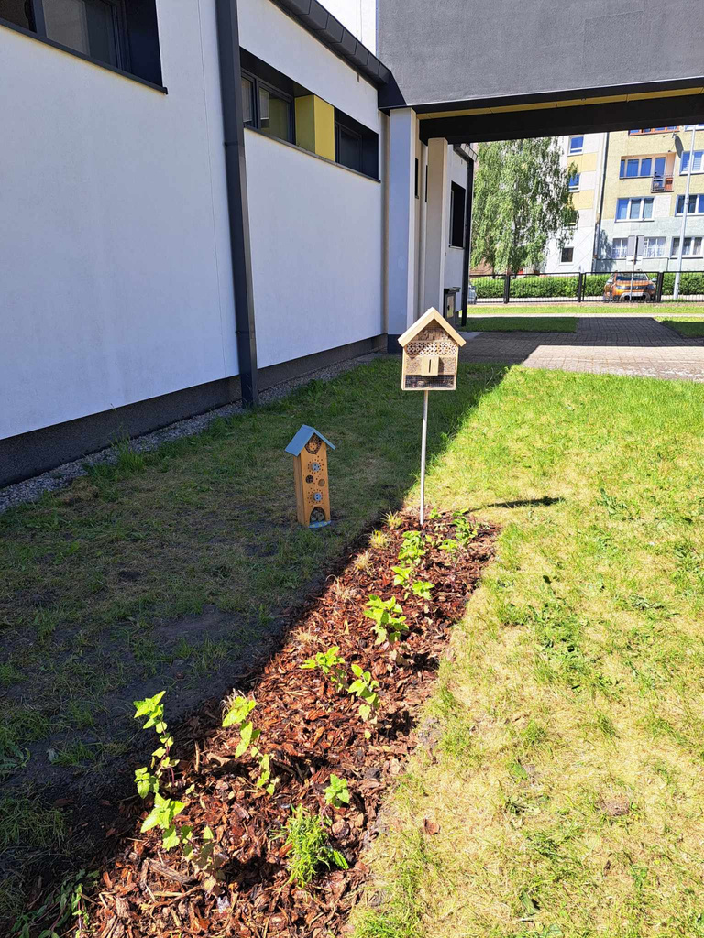


Ostatnie poprawki, podlewanie i odpowiednie umiejscowienie domków dla owadów

Slide 10
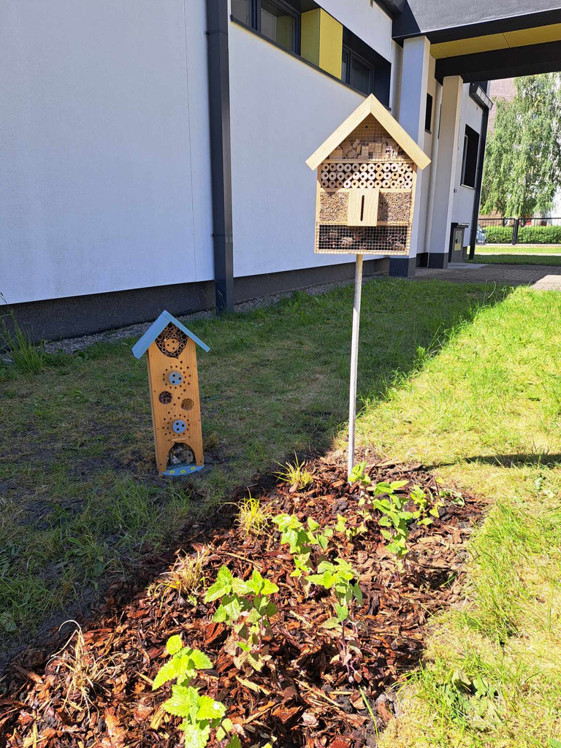
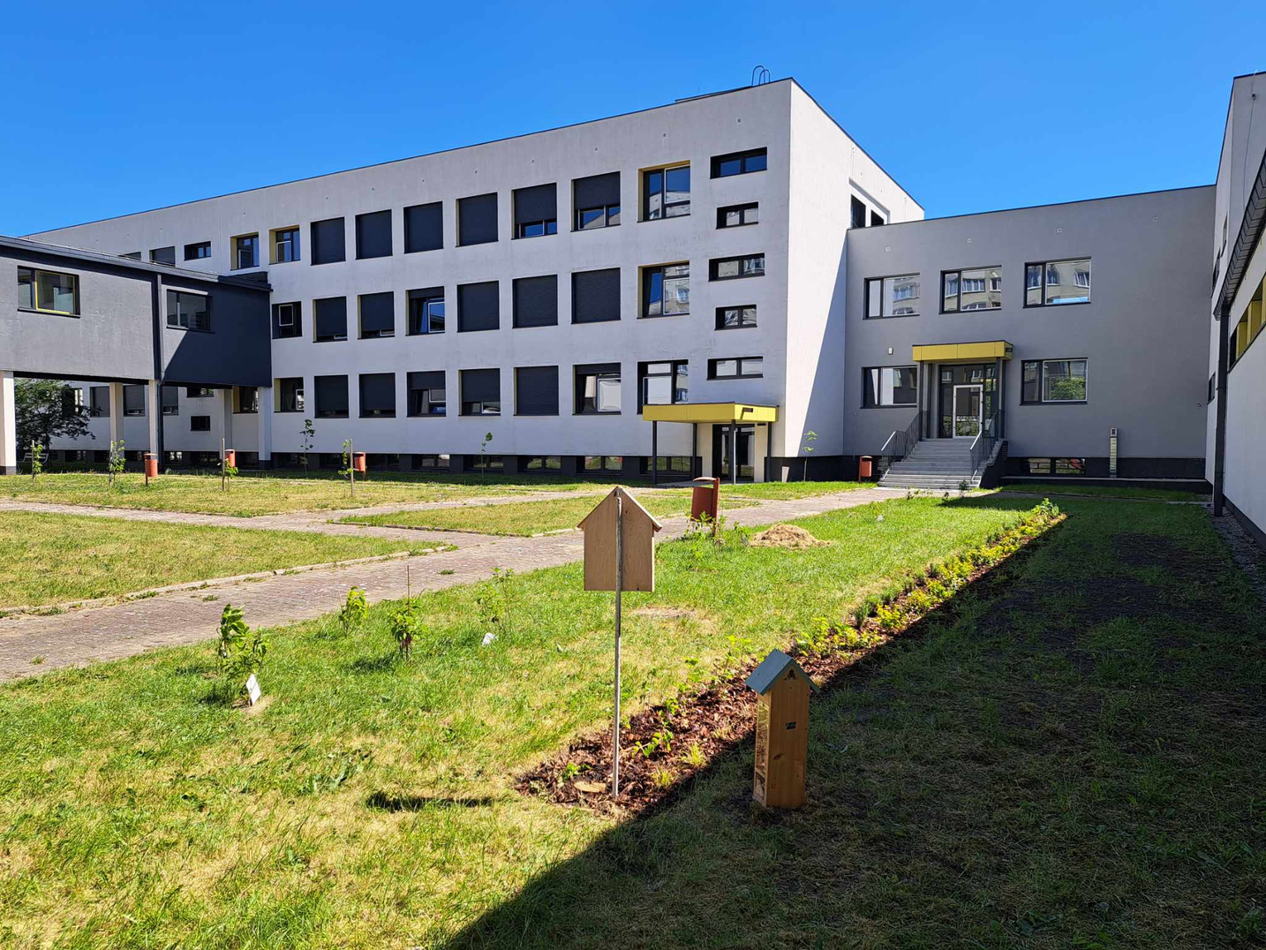

Efekt końcowy:
Bioróżnorodna rabata edukacyjna sprzyjająca zapylaczom

Slide 11

Dziękujemy
za możliwość wzięcia udziału
w projekcie
Klasy: 1b, 2b, 3a LO

